Slide 1
HACK ỨNG DỤNG WEB
Tạo bài thuyết trình: Phạm Duy Hoàng
Thông dịch và tìm tài liệu: Nguyễn Minh Thông

Slide 3
KHÁI NIỆM VỀ ỨNG DỤNG WEB

Slide 4

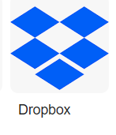


Ứng dụng Web là giao diện thể hiện sự tương tác giữa người dùng với Web Server thông qua trang web thể hiện trên trình duyệt.

Slide 5
KIẾN TRÚC CỦA ỨNG DỤNG WEB

Slide 6
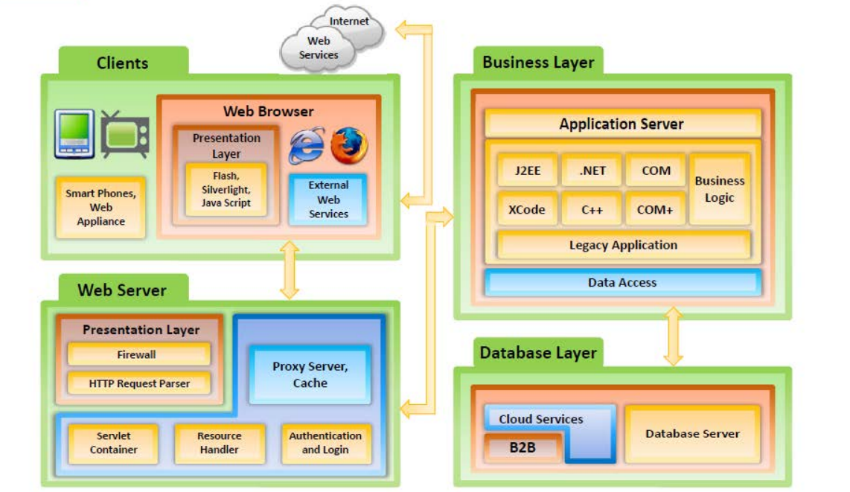

Slide 7
KALI LINUX HỆ ĐIỀU HÀNH DÀNH CHO HACKER

Slide 8
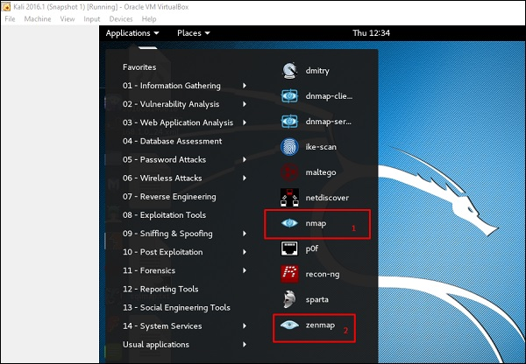

Slide 9
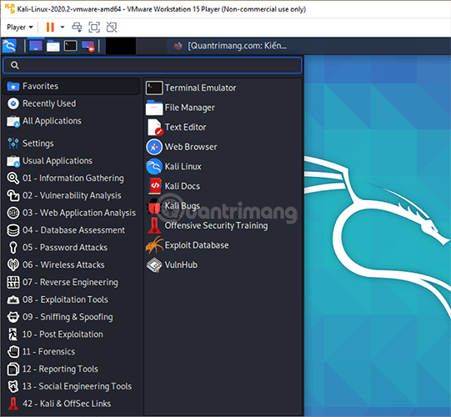
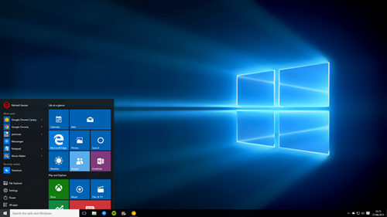
Kali Linux là một bản phân phối Linux được phát triển và duy trì bởi Offensive Security khi được tổ chức này phát hành vào tháng 3 năm 2013, là sự thay thế phát triển cho hệ điều hành BackTrack. Offensive Security là một tổ chức nổi tiếng và đáng tin cậy trong thế giới bảo mật, thậm chí chứng nhận các chuyên gia bảo mật với một số chứng chỉ được xem trọng nhất hiện có như: OSCP, OSCE, OSWP, OSEE.

Slide 10
NHỮNG KỸ THUẬT HACK CÓ THỂ GÂY NGUY HIỂM CHO ỨNG DỤNG WEB

Slide 11
ĐẦU ĐỘC COOKIES.
KHÔNG BẢO MẬT CƠ SỞ DỮ LIỆU.
TIÊM MÃ ĐỘC SQL.
CROSS SITE SCRIPTING(XSS).
TIÊM MÃ ĐỘC LỖI.
CROSS SITE REQUEST FORGERY.
THÔNG TIN NHẬP VÀO KHÔNG HỢP LỆ.
LÀM LỘ THÔNG TIN.
XỬ LÝ LỖI KHÔNG ĐÚNG CÁCH.
BUFFER OVERFLOW.
QUẢN LÝ CÁC SESSION BỊ HỎNG.
TỪ CHỐI TRUY CẬP SERVER.
CÀI ĐẶT BẢO MẬT KHÔNG ĐÚNG CÁCH.
TẤN CÔNG WEB SERVER.
ĐÁNH CẮP QUYỀN KIỂM SOÁT THÔNG TIN.
ĐÁNH CẮP QUYỀN KIỂM SOÁT DỮ LIỆU CỦA SERVER.

Slide 12
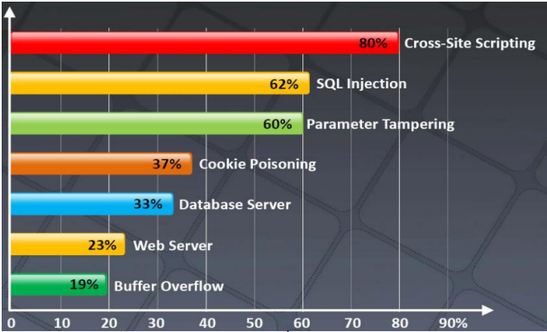

Slide 13
Có nhiều mối nguy hiểm mà các trang web có thể mắc phải, những mối đe dọa hàng đầu
mà chúng ta thường nghe đến là SQL injection, XSS, Authentication Hijacking.. Trong
vai trò CEH chúng ta cần nắm ý nghĩa của các lỗi này và một số công cụ khai thác thịnh
hành :
- Cross-site scripting : Lỗi này cho phép hacker thực thi các đoạn mã nguy hiểm
thông qua các khung tiếp nhận dữ liệu của trang web như ô tìm kiếm.
- SQL injection : Một lỗi có tỉ lệ bị hacker tận dụng rất cao, cho phép hacker chạy
các câu lệnh SQL từ trình duyệt và xem nội dung của các bảng, cột chứa thông tin
quan trọng. Các bạn có thể tham khảo video minh họa kèm theo ở phần trên.
- Buffer Overflow : Một số lượng lớn các dữ liệu hởi đến ứng dụng web thông qua
các biểu mẫu gây nên tràn bộ đệm.
- Cookie poisoning và Authentication hijacking : Hacker đánh cắp cookie của
một phiên làm việc giữa web client và web server, sau đó truy cập vào khu vực

Slide 14
CÁC CÔNG CỤ ĐỂ TẤN CÔNG

Slide 15

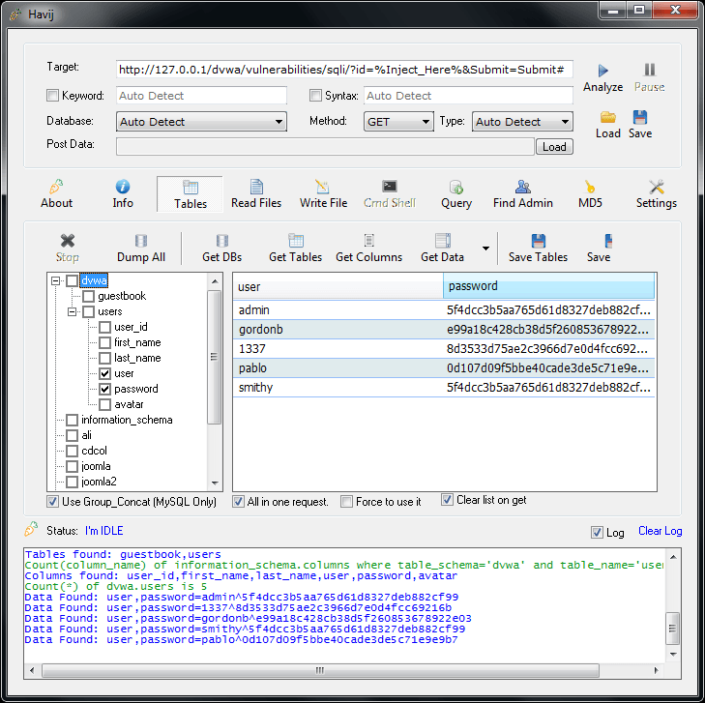

Acunetix Web Security Scanner Ứng dụng hàng đầu phải kể đến đó là Web
Acunetix Scanner, một chương trình thương mại dùng cho việc tìm kiếm các lỗi
bảo mật của web site như XSS, SQL injection, Directory Travesal …
Havji Là chương trình tự động khai thác lỗi SQl injection mà chúng tôi có minh
họa qua video hướng dẫn, đây là công cụ miễn phí được đa số các hacker sử dụng
hiện nay để tấn công và xem các thông tin trong cơ sở dữ liệu.
Burpsuite Gồm nhiều công cụ mạnh mẽ từ quét lỗi trang web cho đến các chức
năng proxy, chặn dữ liệu trong quá trình truyền sau đó thay đổi và gởi về máy
chủ.
BlackWidow Có thể scan và tạo lập sơ đồ của trang web.
Teleport Pro Có khả năng toàn bộ nội dung của một trang web để xem offline
Burpsuite
Acunetix Web Security Scanner
Havji

Slide 16
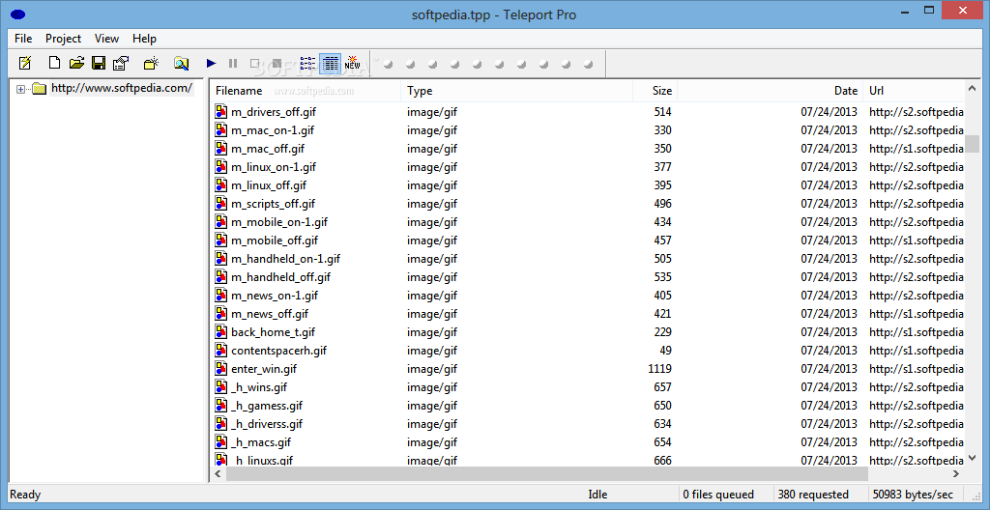
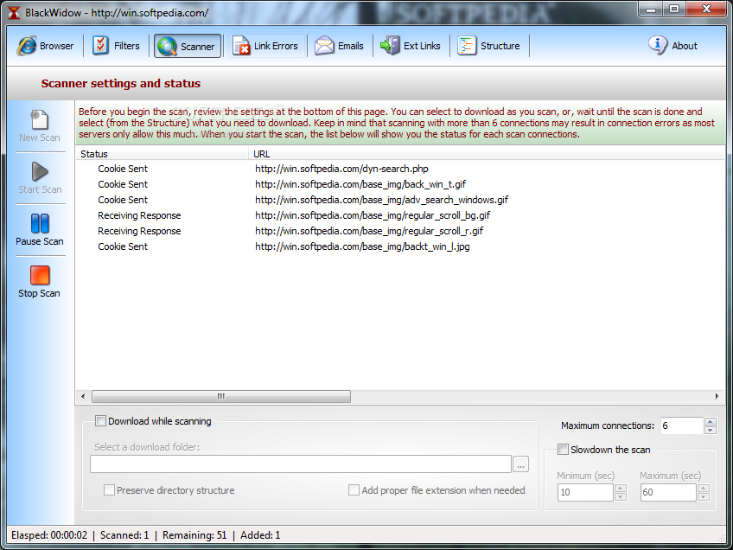
BlackWidow
Teleport Pro
Teleport Pro

Slide 17
PHƯƠNG PHÁP TĂNG CƯỜNG BẢO MẬT

Slide 18

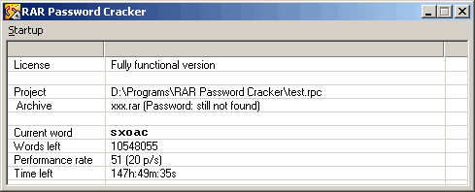
Password cracker là những chương trình được thiết kế để bẻ khóa mật khẩu hay vô hiệu hóa cơ chế kiểm tra của ứng dụng. Các công cụ này thường sử dụng các kỹ thuật dò mật khẩu dựa trên từ điển hay dùng kỹ thuật quét cạn để phá mật khẫu
Phần mềm RAR Password Cracker để bẻ khóa
Phần mềm Hydra để bẻ khóa

Slide 19
KỸ THUẬT BẺ KHÓA

Slide 20
Trong quá trình bẻ khóa mật khẩu thông qua từ điển cracker (ta dùng thuật ngữ này thay
cho hacker) sẽ tạo một danh sách các mật khẩu tiềm năng trong dữ liệu của từ điển, thông
qua các chương trình tạo từ điển mật khẩu hay tải những từ điển được tạo sẳn từ internet.
Sau đó các mật khẩu này sẽ được mã hóa hay băn với các thuật toán hash thường được
dùng trong quá trình băm các mật khẩu như MD5. Và để bẻ khóa mật khẩu của ứng dụng
thì các mật khẩu đã được xử lý trong từ điển được so sánh với mật khẩu thực sự cho đến
khi xảy ra sự trùng khớp (máy chủ hay ứng dụng xác thực thành công) thì quá trình bẻ
khóa hoàn tất. Các mật khẩu bị bẻ khóa thường được lấy trong tập tin SAM (Security
Account Manager) hay tập tin /etc/passwd trên các máy chủ web dùng hệ điều hành linux
(khi hacker tấn công vào các trang web họ sẽ upload các trojan như c99, rv57 để tải về
tập tin này)

Slide 21
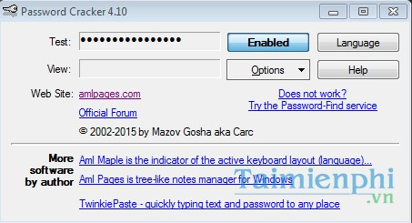
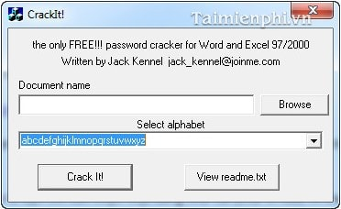
Các phần mềm
Password Cracker
CrackIt!

